Slide 1
Waymo Open Dataset
발표자 김동혁
22.08.11

Slide 2
Waymo Open Dataset
자율주행 기업 Waymo에서 무료로 공개한 자율주행 데이터셋
Motion과 Perception 두 종류의 데이터셋을 제공하고 있습니다.
Perception 데이터셋은 1개의 중거리 라이다 데이터와 4개의 단거리 라이더 데이터, 5개의 카메라 데이터와 bounding box, segmentation 형태의 라벨이 제공됩니다.
Waymo에서 Perception 에 대한 tutorial도 제공합니다.

Slide 3
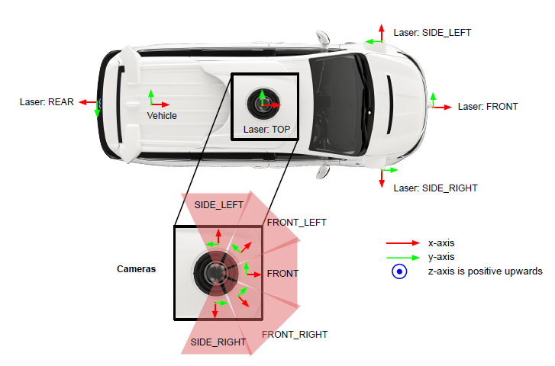
Waymo Open Dataset

Slide 4
Waymo Open Dataset
카메라
homogeneous coordinate (움직임을 표현하는) 4x4matrix,
카메라 위치를 나타내는 3x3 matrix
1920x1280으로 Ultra HD 해상도와 +-25.2도의 수평 시야각(HFOV)
FRONT, FRONT_LEFT, FRONT_RIGHT, SIDE_LEFT, SIDE_RIGHT

Slide 5
Waymo Open Dataset
중거리 라이다
4x4 homogeneous coordinate matrix,
-17.6도에서 2.4도까지의 수직 시야각, 범위는 75미터이고 수평으로 360도를 커버
8x8 matrix ,beam_inclination_min, beam_inclination_max
TOP

Slide 6
Waymo Open Dataset
단거리 라이다
4x4 homogeneous coordinate matrix
beam_inclination_min(최소기울기), beam_inclination_max(최대기울기)
-90도에서 30도까지의 수직 시야각, 범위는 20미터
FRONT, REAR, SIDE_LEFT, SIDE_RIGHT

Slide 7
Waymo Open Dataset
카메라는 차량, 보행자, 자전거 레이블이 제공한다
라이다는 차량, 보행자, 자전거타는 사람, 표지판 레이블이 제공한다
라이다 세그멘테이션에서는 바이, 건물, 초목, 나무 줄기, 연석, 도로, 차선 표시, 보행 가능, 보도, 기타 지상, 기타 차량, 언노운의 23개 레이블이 2Hz 제공한다

Slide 8
Waymo Open Dataset
신체의 14개의 포인트 모음을 제공함
카메라 바운딩 박스와 라이다 바운딩 박스가 대응되어 제공됩니다.

Slide 9
Waymo Open Dataset
TensorFlow에서 waymo-open-dataset 패키지를 지원합니다.
Waymo-open-dataset-tf-2.6.0==1.4.9현제 최신 버전입니다.
(22.08.09)
Waymo dataset은 google cloud에서 받을 수 있습니다.
파일의 확장자는 tfrecord 형태로 되어있습니다.

Slide 10
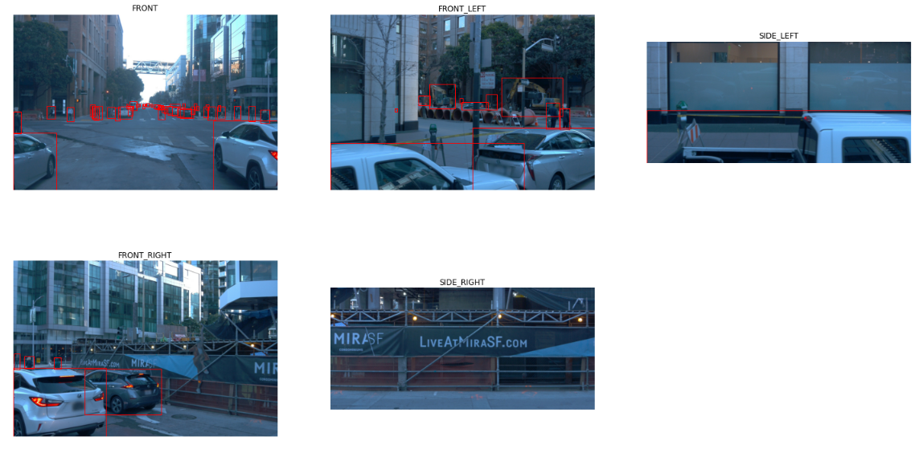
Waymo Open Dataset

Slide 11
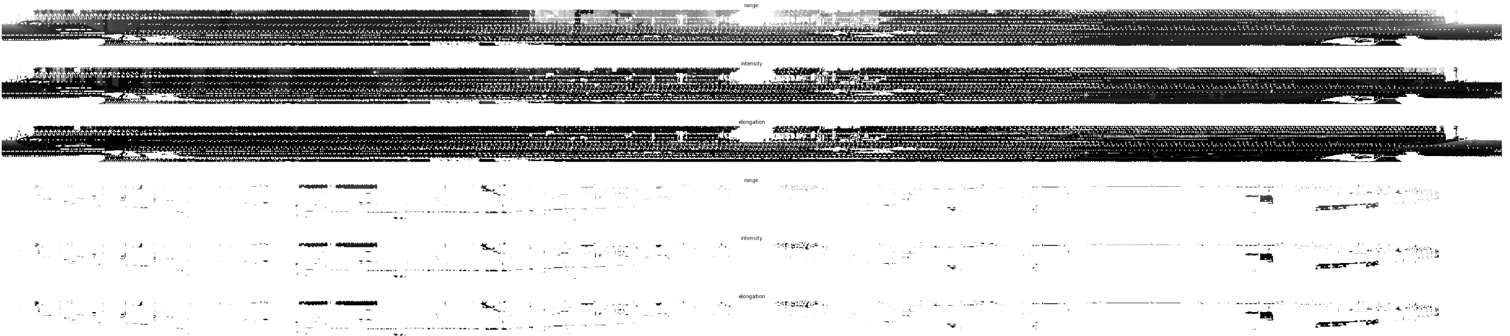
Waymo Open Dataset

Slide 12
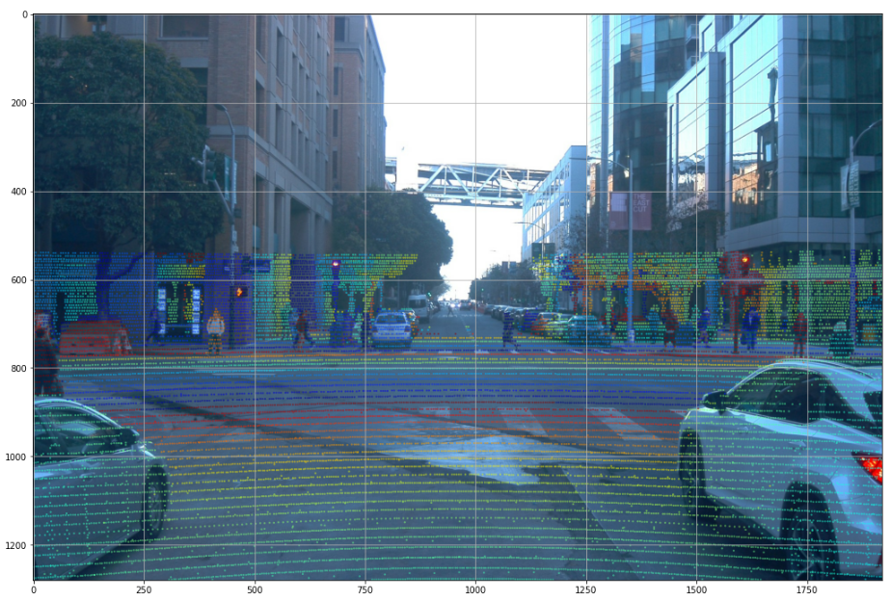
Waymo Open Dataset

Slide 13
출처
https://waymo.com/open/data/perception/
https://colab.research.google.com/github/waymo-research/waymo-open-dataset/blob/master/tutorial/tutorial.ipynb
https://www.wenyanet.com/opensource/ko/6118fbeea5bd8a73ac0b8715.html
https://www.tensorflow.org/datasets/catalog/waymo_open_dataset

